Slide 1

윤성우 저 열혈강의 C++ 프로그래밍 개정판
윤성우의
열혈 C++ 프로그래밍
Chapter 09. 가상(Virtual)의 원리와 다중상속

Slide 2









Chapter 09-1. 멤버함수와 가상함수의 동작원리
윤성우의
열혈 C++ 프로그래밍
윤성우 저 열혈강의 C++ 프로그래밍 개정판

Slide 3
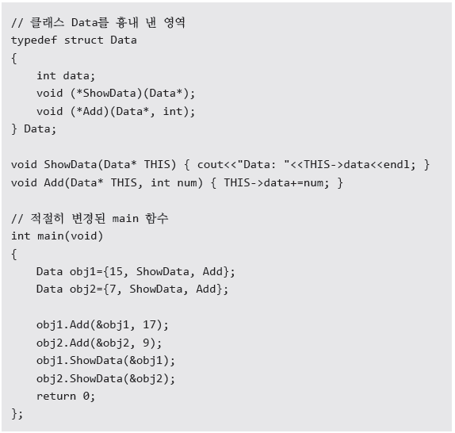
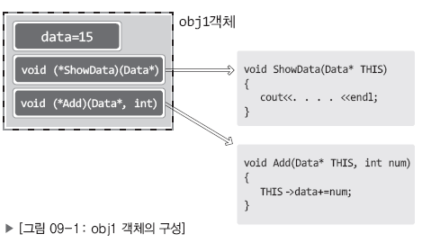
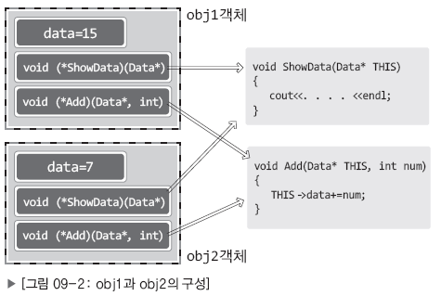
객체 안에 정말로 멤버함수가 존재하는가?
윤성우의 열혈
C++ 프로그래밍
위의 예제가 보이듯이 실제로는 다수의 객체가 멤버함수를 공유하는 형태이다. 다만, 함수호출 시 객체의 정보가
전달이 되고 이를 기반으로 함수가 실행되기 때문에 논리적으로는 객체 안에 멤버함수가 존재하는 형태이다.

Slide 4
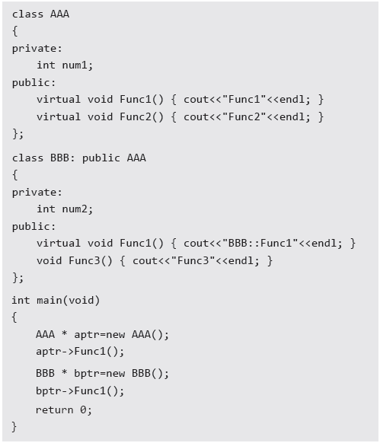
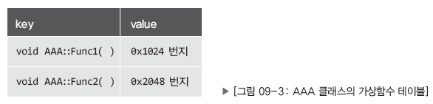
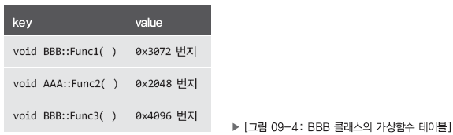

가상함수의 동작원리와 가상함수 테이블
윤성우의 열혈
C++ 프로그래밍
하나 이상의 가상함수가 멤버로 포함되면 위와 같은 형태의 V-Table이 생성되고 매 함수호출시마다 이를 참조하게 된다.
BBB 클래스의 가상함수 테이블에는 AAA::Func1에 대한 정보가 없음에 주목하자!
실행결과

Slide 5
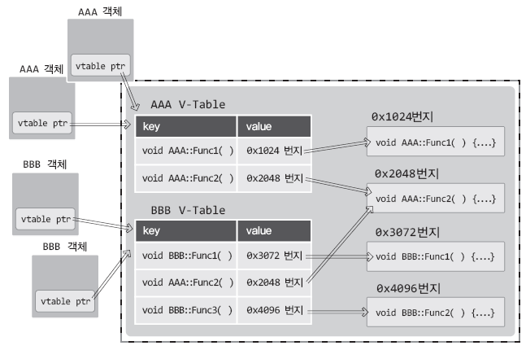
가상함수 테이블이 참조되는 방식
윤성우의 열혈
C++ 프로그래밍

Slide 6
Chapter 09-2. 다중상속에 대한 이해
윤성우의
열혈 C++ 프로그래밍
윤성우 저 열혈강의 C++ 프로그래밍 개정판

Slide 7

다중상속에 대한 견해
윤성우의 열혈
C++ 프로그래밍
다중상속에 대한 의견은 전반적으로 매우 부정적이다!

Slide 8
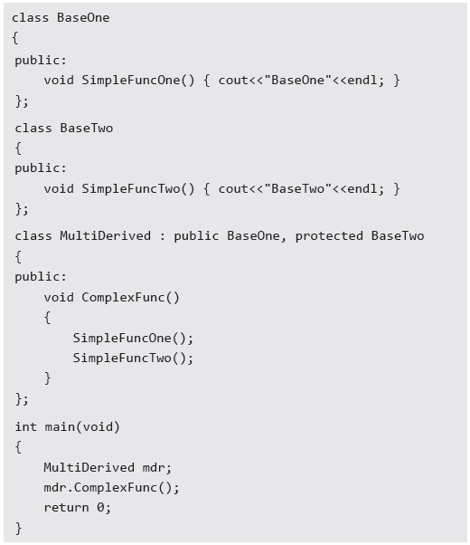

다중상속의 기본방법
윤성우의 열혈
C++ 프로그래밍
다중상속은 말 그대로 둘 이상의 클래스를 상속하는 형태이고, 이로 인해서 유도 클래스의 객체는 모든 기초 클래스의 멤버를 포함하게 된다.
본서에서 이야기한 상속의 이점과 다중상속이 어떠한 관계가 있을지 생각해보자!
실행결과

Slide 9
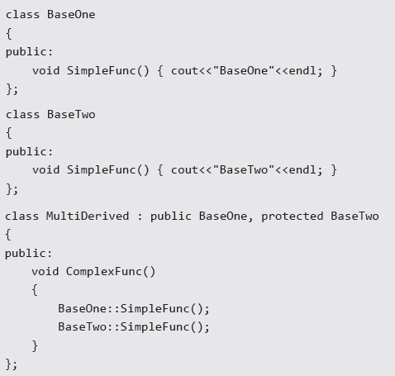
다중상속의 모호성
윤성우의 열혈
C++ 프로그래밍
이렇듯 호출의 대상을 구분해서 명시해야 한다.

Slide 10
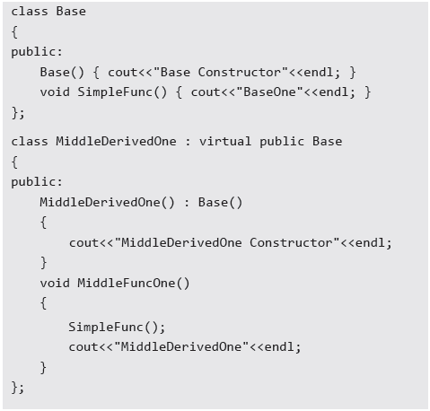
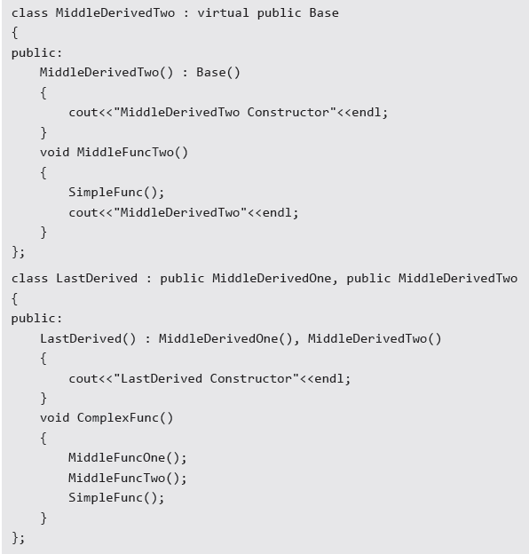
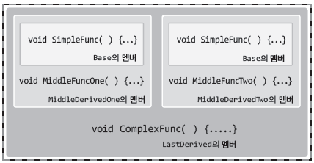
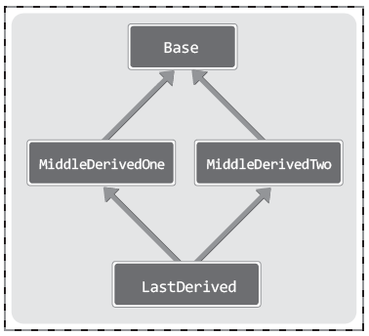
더 모호한 상황
윤성우의 열혈
C++ 프로그래밍
과연 LastDerived 객체에 두 개의 Base 멤버가 필요한가?
호출의 대상파악이 불가능하다!

Slide 11
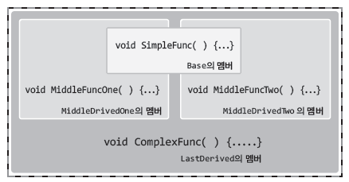
가상상속
윤성우의 열혈
C++ 프로그래밍
Virtual 상속으로 인해서 공통의 기초 클래스의 멤버를 하나만 포함하게 된다.

Slide 12

Chapter 09가 끝났습니다. 질문 있으신지요?

